Slide 1
Применение дистанционных технологий обучения в ДОУ в современном образовательном процессе
Воспитатель первой категории
Дворникова Людмила Ивановна

Slide 2
«Люблю тебя, родина кроткая! А за что разгодать не могу…»
«Светофор- дорожный друг»
«Та война отгремела много весен назад»
«Победа юными глазами»

Slide 3
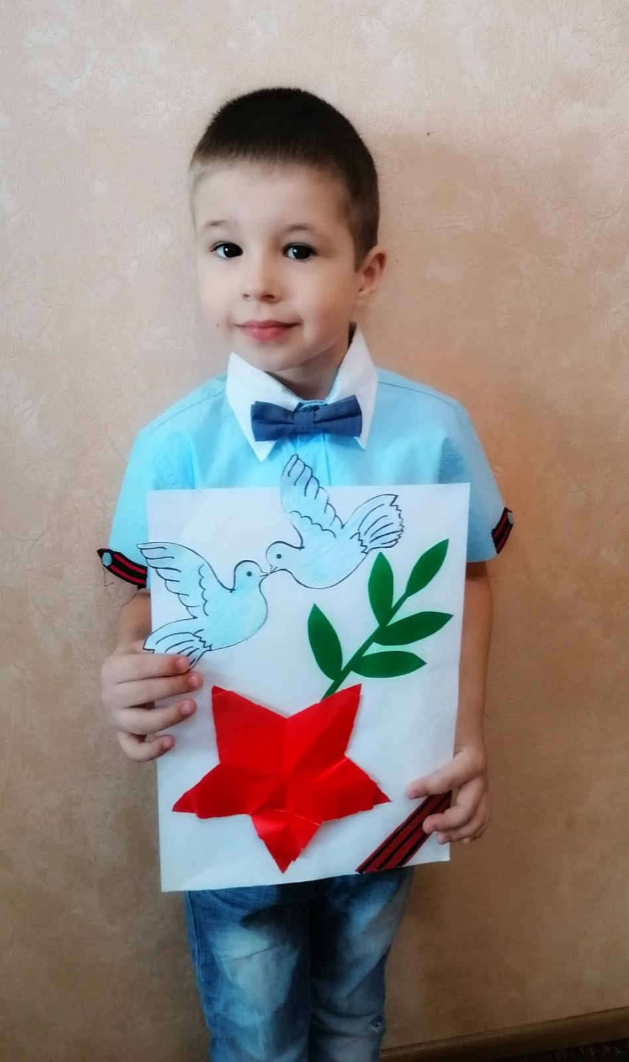

Slide 4
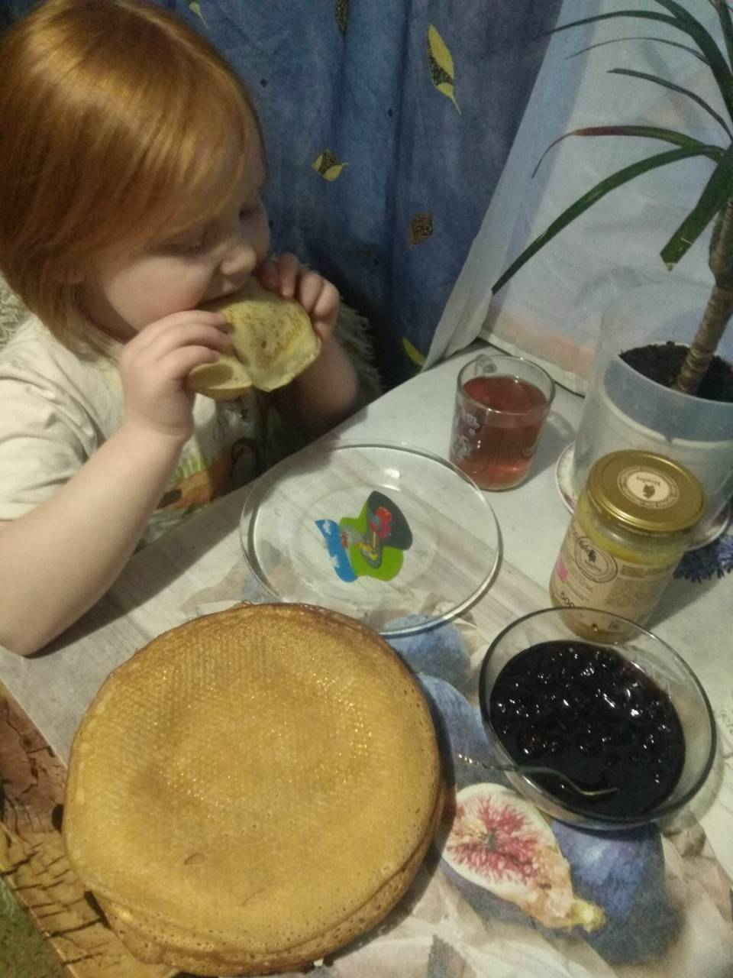

Slide 5
